Slide 1
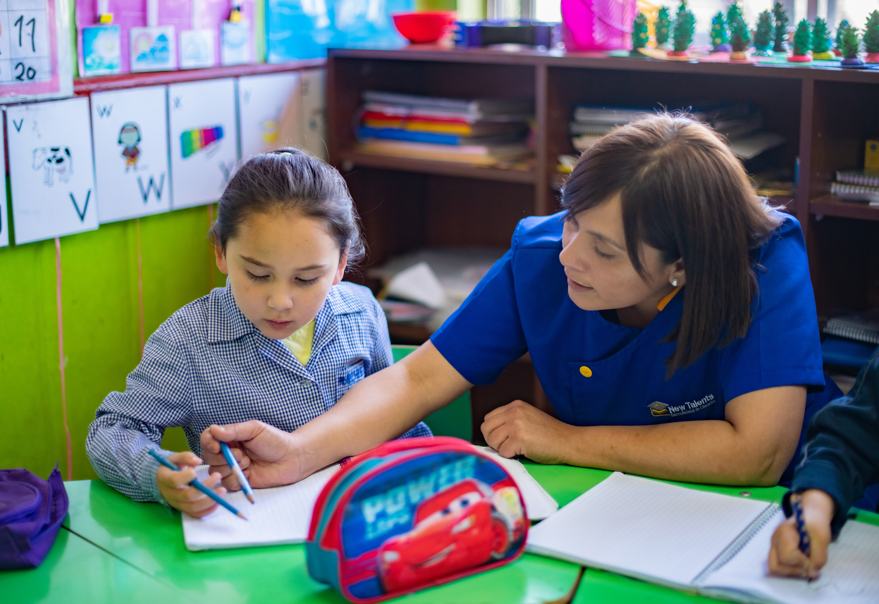

Séptima Reunión Familias
Noviembre

Slide 2
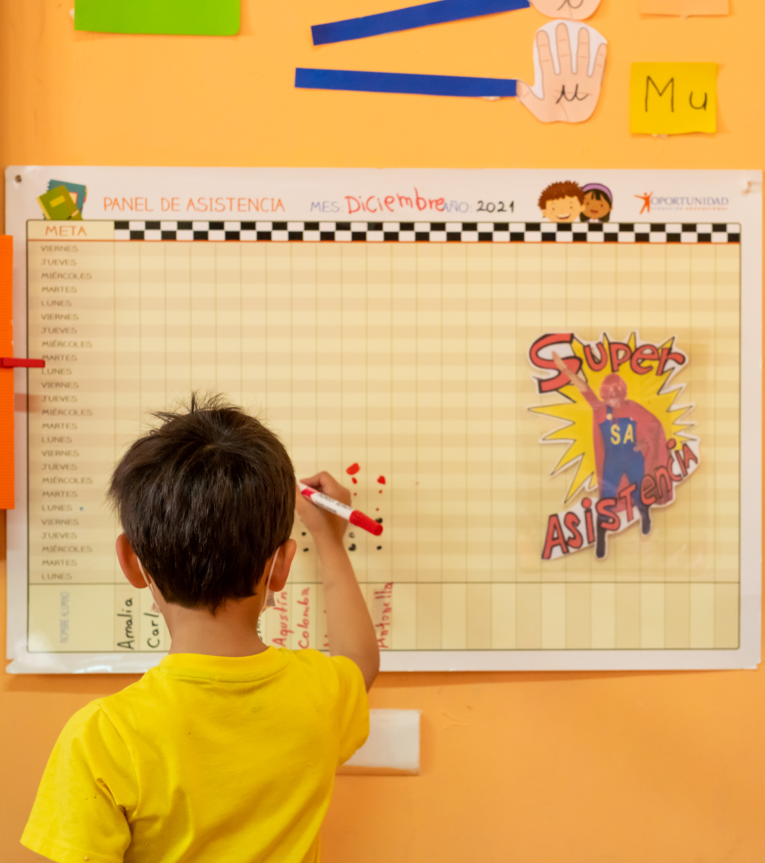
Logo de escuela o jardín infantil
¿Recuerdas qué significa
AUSENTISMO CRÓNICO?
Es cuando un niño/a falta el 10% o más de los días de clases en un año escolar completo
En Chile, un año escolar tiene 180 días de clases aproximadamente
¿Cuánto es el 10% de 180 días?
18 días
Por lo tanto, si tu hijo/a falta 18 días o más en el año escolar, tiene ausentismo crónico

Slide 3
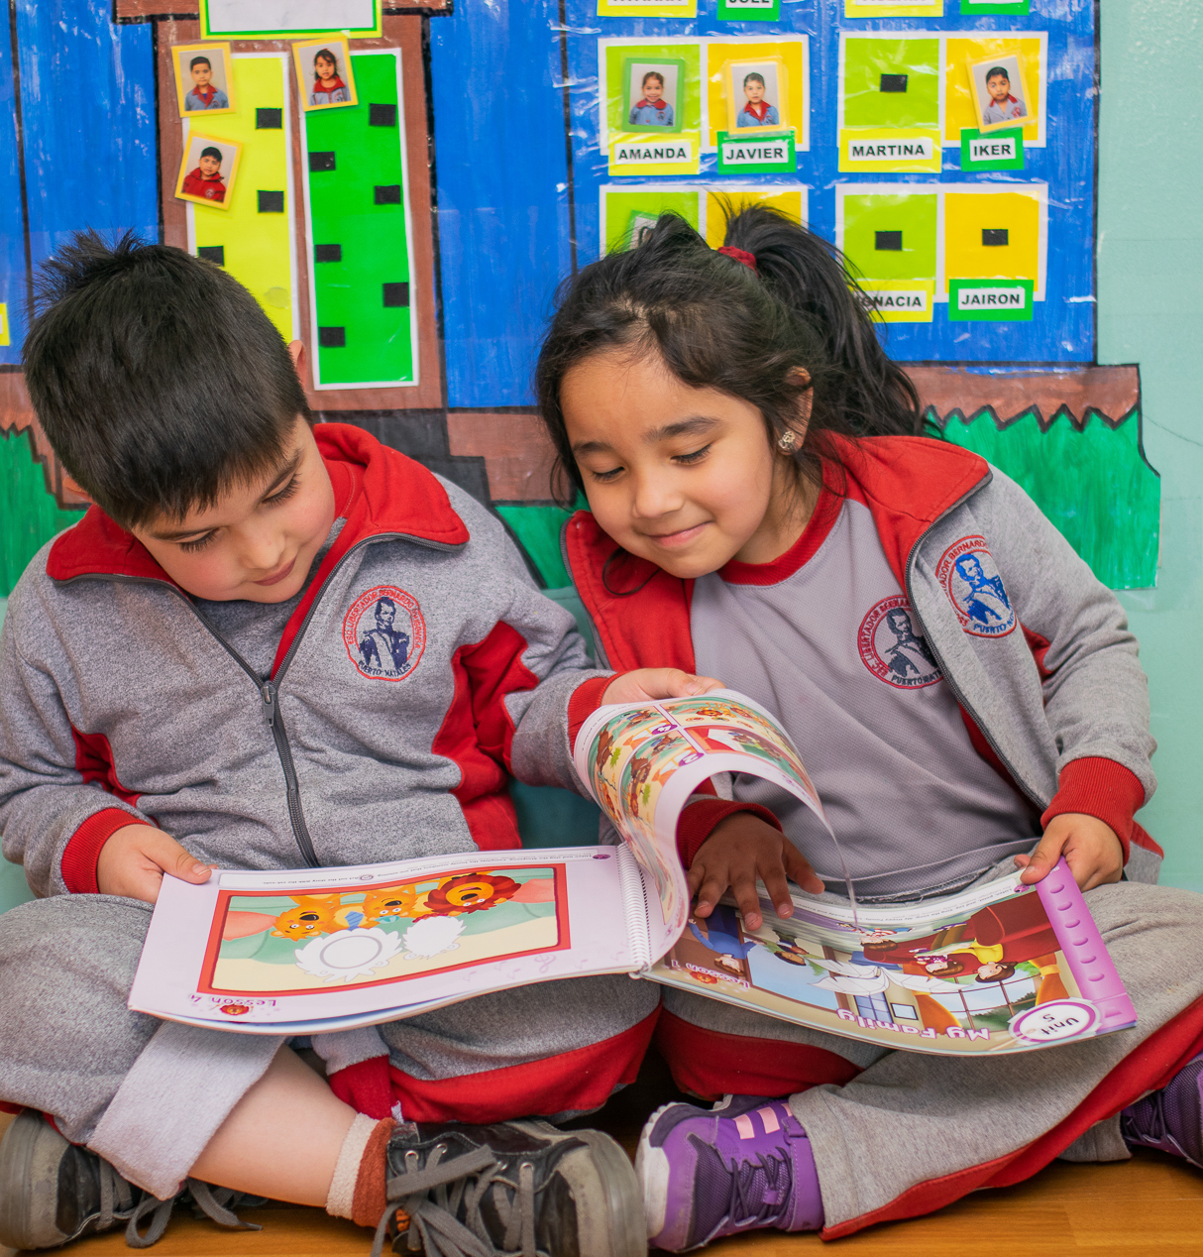
Logo de escuela o jardín infantil
El ausentismo crónico, puede traer problemas de aprendizaje a su hija/o en
1° y 5° año básico.

Slide 4
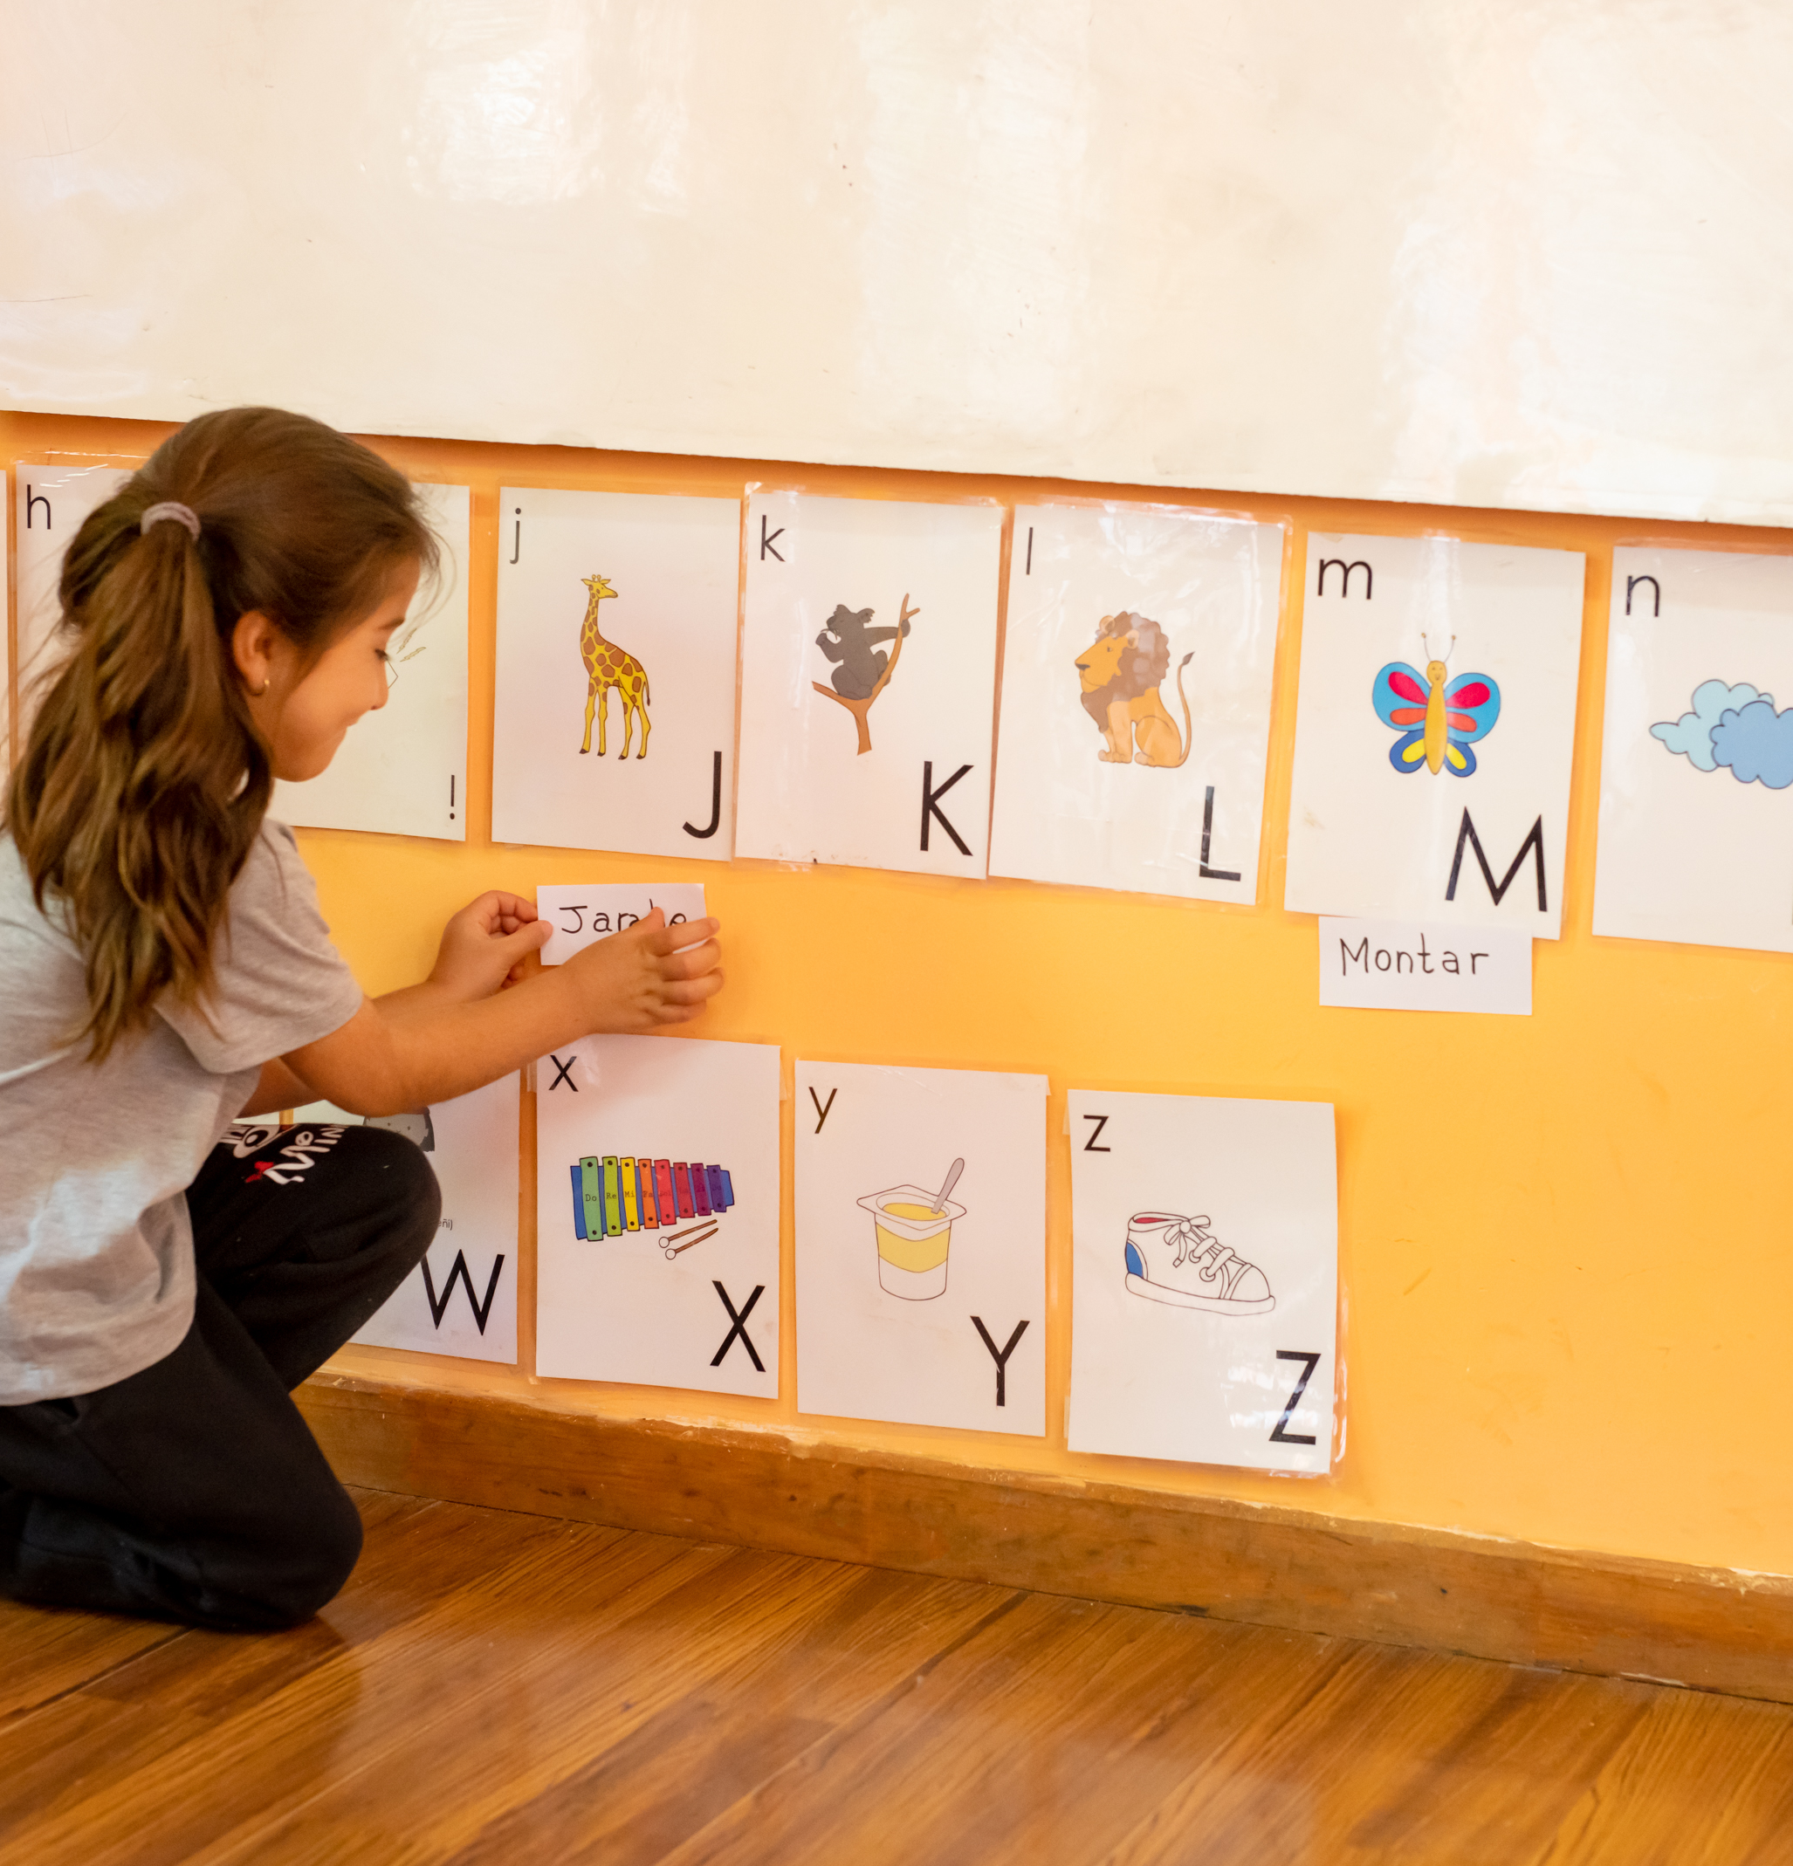
Como establecimiento educacional nos importa la asistencia de su hija/o, porque queremos que aprendan y se desarrollen de manera integral, alcanzando su máximo potencial.

Slide 5
¿Usted sabe cuántos días ha faltado su hijo o hija desde marzo hasta el día de hoy?
Observe el reporte de ausentismo mensual acumulativo de su hijo/a como en el siguiente ejemplo:
Sume la cantidad de días ausentes de marzo hasta hoy.
Nombre de su hijo/a | Días ausentes Marzo | Días ausentes Abril | Días ausentes Mayo | Días ausentes Junio | Días ausentes Julio | Días ausentes Agosto | Días ausentes Sept. | Días ausentes Octubre | Días ausentes Nov. | Total días ausentes
María | 2 | 3 | 3 | 2 | 2 | 2 | 3 | 2
Notes:
Recuerde usar un reporte por niño/a donde pueda colocar los días que ha faltado cada mes y un espacio para que los apoderados/as sumen la cantidad de días ausentes total como el ejemplo que está en la diapositiva.

Slide 6

Mire la situación de ausentismo de su hijo/a desde marzo hasta hoy que estamos finalizando el año escolar…
Si su hijo/a falta 18 días o más ya presenta Ausentismo Crónico
Si su hijo/a falta entre 15 y 17
días presenta riesgo de tener
Ausentismo Crónico
Si su hijo/a falta menos de 15 días
no presenta ningún riesgo

Slide 7
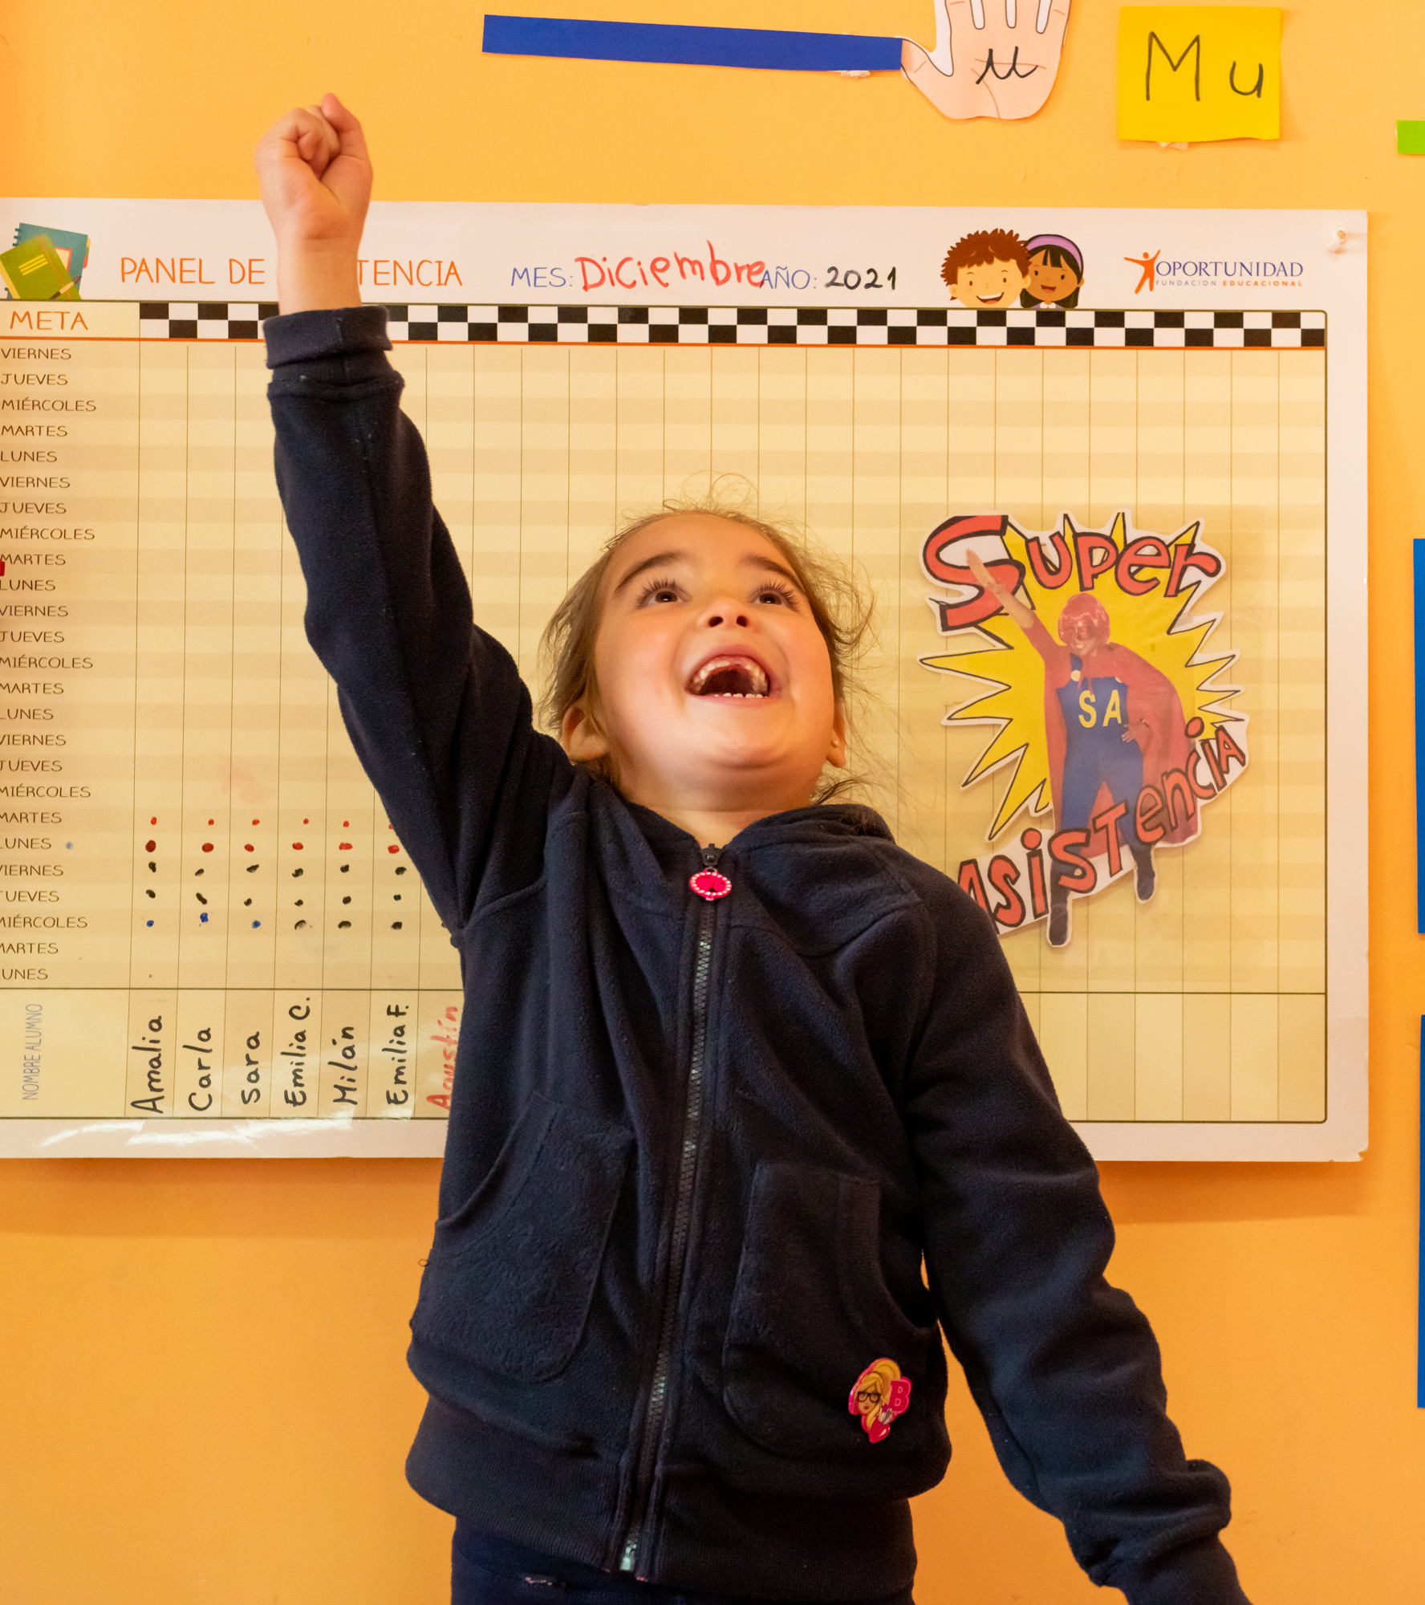
Logo de escuela o jardín infantil
¿Sabía usted que desde 1° básico la asistencia de su hija/o es clave para la promoción al siguiente curso?

Slide 8
Logo de escuela o jardín infantil
¡Necesitamos
su compromiso!
como familia para que su hijo o hija no falte a clases!
Notes:
Lámina base 01

Slide 9
¡MUCHAS GRACIAS!

